Slide 1
シミュレーション工学
分子動力学法(2) 温度制御と圧力制御
慶應義塾大学大学院理工学研究科基礎理工学専攻物理情報専修
渡辺宙志

Slide 2
はじめに
物理量の定義と制御
分子動力学法における温度や圧力の定義は非自明
温度とは？圧力とは？
本講義の目的
分子動力学法における温度や圧力の定義
温度や圧力制御アルゴリズム

Slide 3





温度とは何か
肌寒い
お風呂がぬるい
アイロンが熱い
気体の温度
液体の温度
固体の温度
これら全てに共通する「温度」とはなんだろう？
どうやって数値化しているのだろう？

Slide 4


温度の測り方
ガラス温度計
液体の膨張による体積変化
温湿度計(バイメタル方式)
熱膨張率の異なる金属を貼り合わせたもの
デジタル体温計(サーミスタ方式)
温度により抵抗が変わる物質を利用

Slide 5


温度の測り方
熱電対
二種類の金属の熱電能の差を起電力に変える(ゼーベック効果)
赤外線温度計
物体から放出される赤外線のエネルギーを測定
これら全ては、現実物質の温度変化に対する性質の変化を利用
基準となる温度を使って較正する必要がある
そもそも温度とは？

Slide 6
変数と観測量
変数(Variable)
我々がa prioriに認める物理量
支配方程式に直接でてくる量
観測量(Observable)
支配方程式には含まれない量
変数から導かれる量
何が変数で何が観測量かは支配方程式により異なる

Slide 7
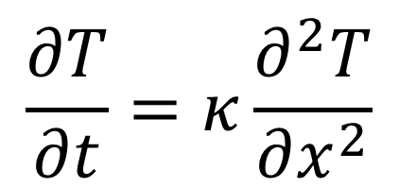
変数と観測量
熱伝導方程式
$$\frac{∂T}{∂t}=κ\frac{∂^{2}T}{∂x^{2}}$$
位置$x、$時刻$t$、温度$T(x,t)$は全て変数(variable)
この支配方程式を認めた時点で「この世界には温度というものがあり、この方程式に従う」と宣言

Slide 8
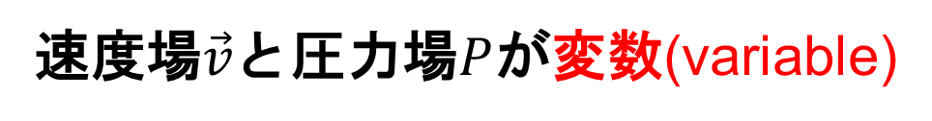
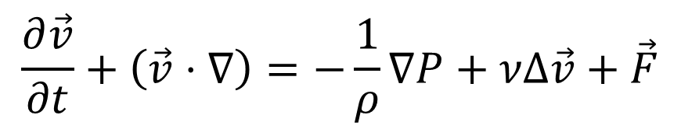
変数と観測量
ナビエ・ストークス方程式(非圧縮)
$$\frac{∂\vec{v}}{∂t}+\left(\vec{v}⋅∇\right)=−\frac{1}{ρ}∇P+νΔ\vec{v}+\vec{F}$$
速度場$\vec{v}$と圧力場$P$が変数(variable)
この支配方程式を認めた時点で、圧力という量の存在を認めている。
「圧力とは何か？」という問いが意味をもたない

Slide 9
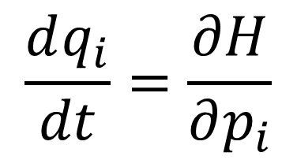
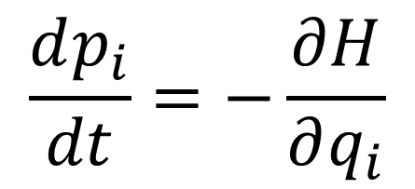
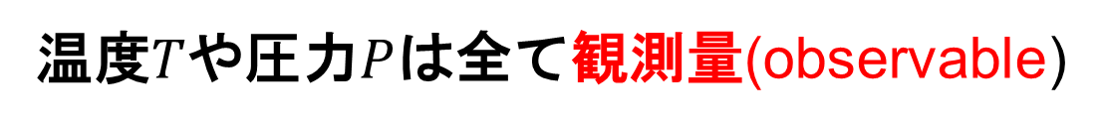
変数と観測量
ハミルトンの運動方程式
$$\frac{dp_{i}}{dt}=−\frac{∂H}{∂q_{i}}$$
$$\frac{dq_{i}}{dt}=\frac{∂H}{∂p_{i}}$$
エネルギー$H、$座標$q_{i}$、運動量$p_{i}が$変数(variable)
温度$Tや$圧力$P$は全て観測量(observable)
この世界では、温度や圧力は定義しなければならない

Slide 10
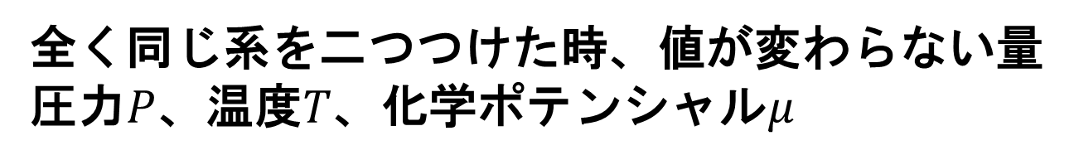
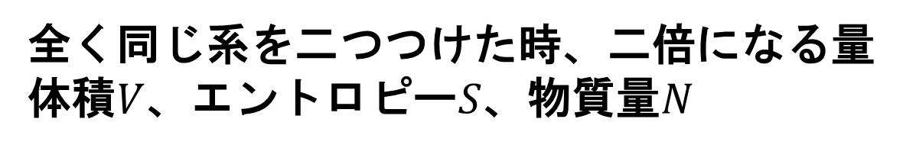
熱力学量
示量変数(extensive variable)
全く同じ系を二つつけた時、二倍になる量
体積$V$、エントロピー$S$、物質量$N$
示強変数(intensive variable)
全く同じ系を二つつけた時、値が変わらない量
圧力$P$、温度$T$、化学ポテンシャル$μ$

Slide 11
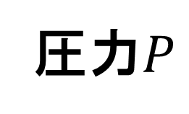
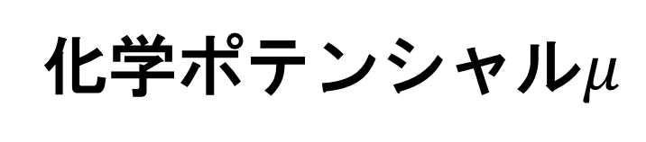


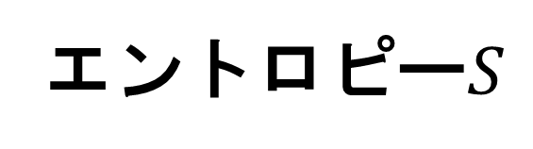

熱力学量
かけたらエネルギーになる量をお互いに共役と呼ぶ
示量変数
示強変数
体積$V$
圧力$P$
エントロピー$S$
温度$T$
物質量$N$
化学ポテンシャル$μ$

Slide 12

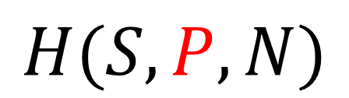

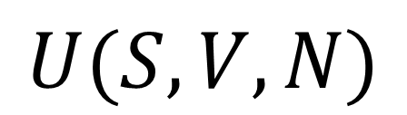
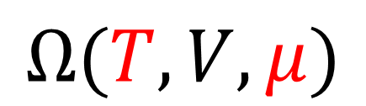

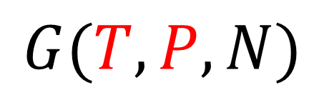

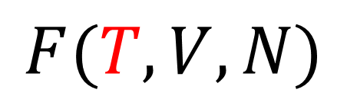

熱力学量
$$U(S,V,N)$$
$$H=U+PV$$
$$F=U−TS$$
$$H(S,P,N)$$
$$F(T,V,N)$$
$$Ω=F−μN$$
$$G=H−TS$$
$$G=F+PV$$
$$G(T,P,N)$$
$$Ω(T,V,μ)$$
共役な量＝ルジャンドル変換で互いに変換する量

Slide 13
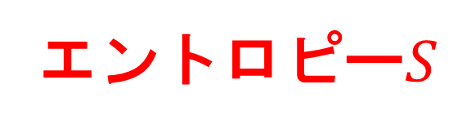

熱力学量
かけたらエネルギーになる量をお互いに共役と呼ぶ
示量変数
示強変数
体積$V$
圧力$P$
エントロピー$S$
温度$T$
物質量$N$
化学ポテンシャル$μ$
示量変数と示強変数、どちらが「基本的な量」だろうか？

Slide 14
変数と観測量のまとめ
a prioriな量とは、我々が未定義で使う量のこと
熱力学では、共役な量のどちらかがa prioriな量
数値計算では、支配方程式に含まれる変数
それ以外の物理量は全てa prioriな量から定義される

